Slide 1

一例猪繁殖与呼吸综合征的综合诊断
汇 报 人 ：侯世豪
专业班级：动物医学2102
指导教师：陈玉明老师

Slide 2
汇报目录
一、研究背景及目的意义
二、研究内容及技术路线
三、研究结果
四、结论
五、毕业实习汇报

Slide 3
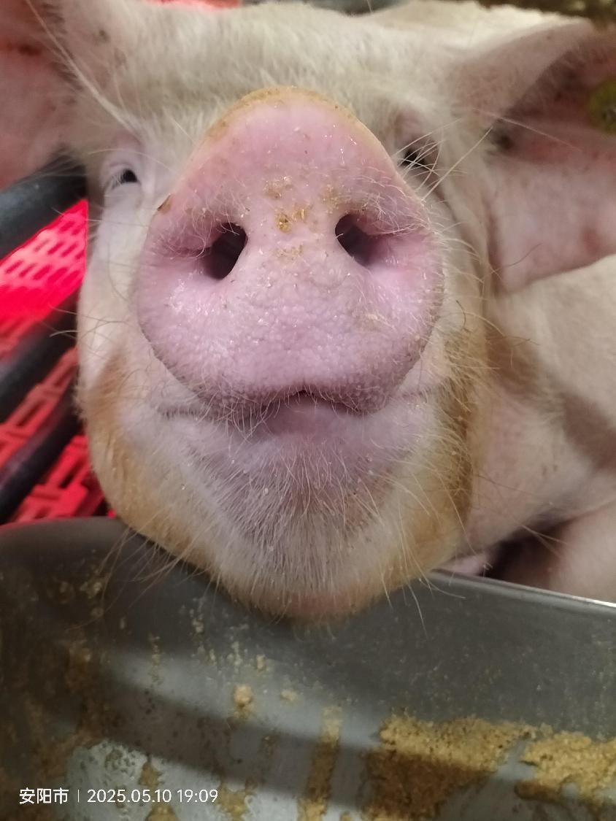
一、研究背景及目的意义
猪繁殖与呼吸综合征(PRRS)是由猪繁殖与呼吸综合征病毒(PRRSV)引起的以母猪繁殖障碍和生长猪的呼吸道疾病为主要特征的病毒性传染病。PRRS导致妊娠母猪流产，产死胎、弱胎和木乃伊胎，生长猪呼吸系统疾病、生长迟缓和死亡率增加以及各年龄段猪呼吸系统疾病，对我国养猪业造成重大经济损失。

Slide 4
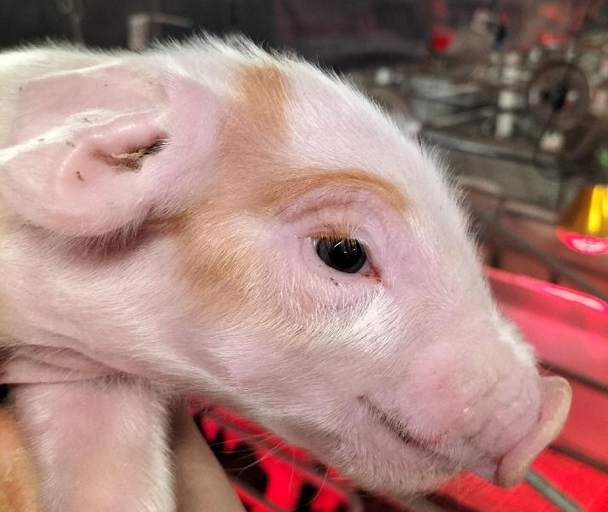
一、研究背景及目的意义
本研究针对一例猪繁殖与呼吸综合征病例进行综合诊断研究，涵盖流行病学调查、临床症状观察、病理剖检和实验室检测等多方面内容。基于诊断结果，提出防控建议，旨在为猪繁殖与呼吸综合征的临床诊断和防控提供准确依据和参考，助力养猪业健康发展。

Slide 5
二、研究内容及技术路线
生物安全评估
基因引物设
引物设计
基因引物设
病例临床观察
RNA提取
流行病学调查
反转录cDNA
解剖观察、采样
PCR反应
实验室诊断
琼脂糖凝胶电泳
总结

Slide 6
三、研究结果及结论
生物安全评估
通过调查发现，在该养殖场附近存在其他同类型的养殖场，并且与本场存在密切的猪只流动，猪只进出前存在消毒措施。
人员流动方面，人员进出比较频繁，进场前活动轨迹比较分散，进场前存在隔离措施。
生物安全方面，存在消毒措施，但随着气温升高消毒存在松懈。
综合上述结果，本场在生物安全方面存在一定的漏洞，这为PRRS进入该养殖场提供了有利条件。

Slide 7
三、研究结果及结论
病例概述
该病首次发生于本养殖场某哺乳仔猪舍的15日龄哺乳仔猪。
多数病猪出现呼吸困难症状，呈现为呼吸急促、腹式呼吸很是明显，情况严重的时候可见猪张嘴喘气。
体温普遍升至40℃以上，食欲消减甚至食绝。
有部分患病的猪耳部、尾部出现发绀，尤其是在耳朵边缘表现明显。
出现明显的消瘦以及生长发育迟缓现象。

Slide 8
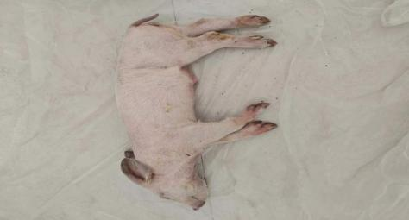
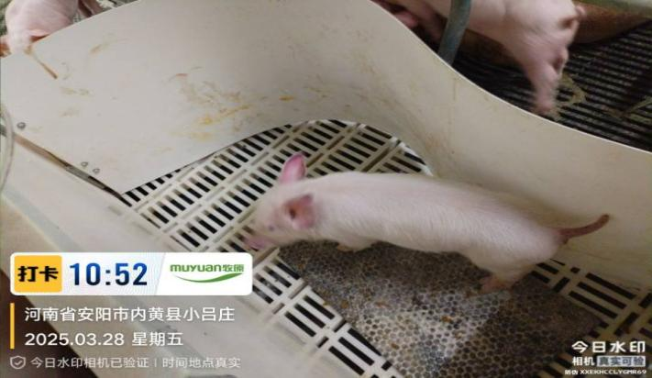
三、研究结果及结论
病例概述

Slide 9
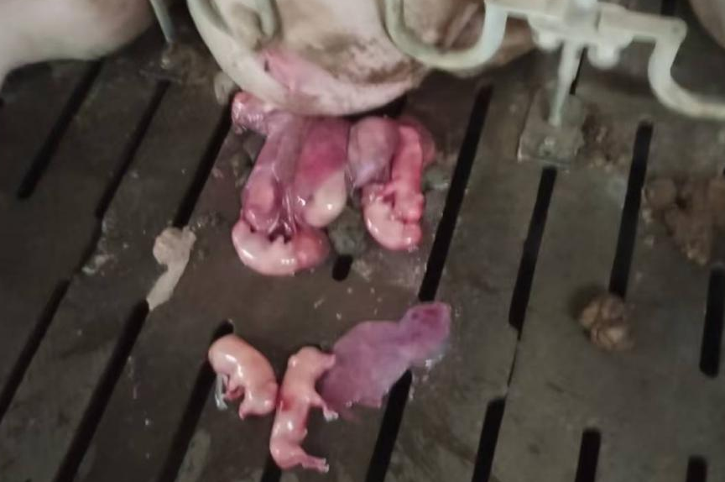
三、研究结果及结论
上游调查
93孕龄流产
105孕龄早产
精神沉郁、采食量下降
体温升高至41℃以上

Slide 10
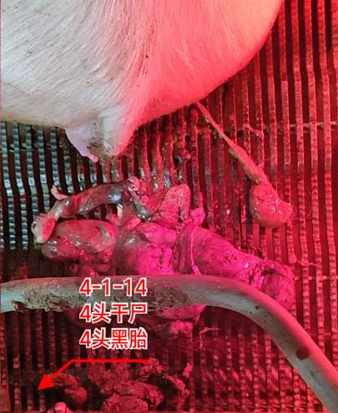
三、研究结果及结论
其他哺乳舍调查
母猪产子数少
产死胎、木乃伊胎比例异常高

Slide 11
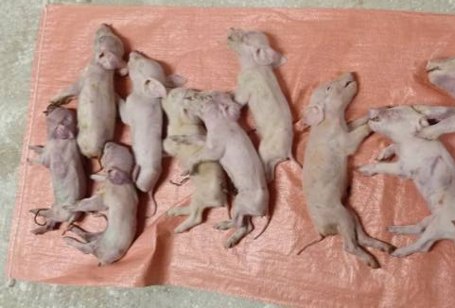
三、研究结果及结论
其他哺乳舍调查
母猪产弱子比例异常高
乳猪在出生后不久死亡

Slide 12
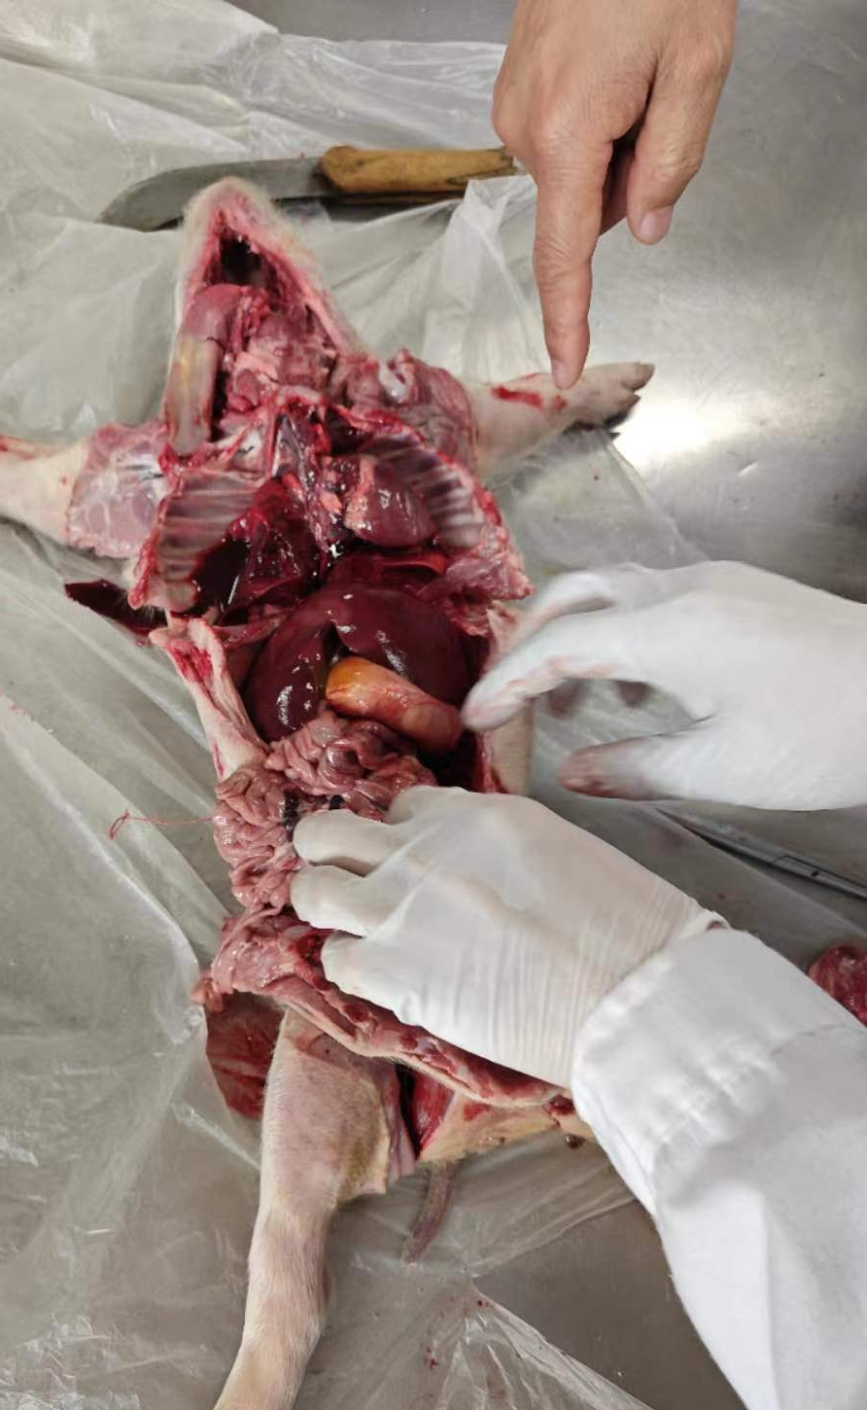
三、研究结果及结论
剖检分析
肺脏体积肿大，质地变硬，部分区域有水肿现象。
脾脏肿大明显，部分区域有梗死现象。
全身淋巴结普遍肿大。
由于PRRS的病理变化通常不明显且不易于与其他疾病进行区分，我们采取肺脏、脾脏等组织样品进行实验室诊断

Slide 13
三、研究结果及结论
引物设计
引物 | 序列
PRRSV-F | ATGGCCAGCCAGTCAATCA
PRRSV-R | TCGCCCTAATTGAATAGGTGACT

Slide 14
三、研究结果及结论
RNA提取、反编译cDNA
将采集到的病料剪碎，加入PBS匀浆。4℃离心机12000rpm离心10分钟，取上清液用于RNA提取。
使用RNA 提取检测试剂盒，按说明书提取RNA。
使用反转录试剂盒，按说明书将得到的RNA反转录为cDNA

Slide 15
三、研究结果及结论
PCR
PCR反应体系
PCR扩增程序
试剂 | 体积
cDNA | 2 μL
PRRSV-F | 1 μL
PRRSV-R | 1 μL
dNTPs | 0.5 μL
Taq DNA聚合酶 | 0.5 μL
PCR缓冲液 | 2.5 μL
ddH₂O | 17.5 μL
操作 | 温度 | 时间 | 效果
预变性 | 94℃ | 5 min | cDNA双链完全解旋
变性 | 94℃ | 30 s | 双链DNA解链为单链
退火 | 55℃ | 40 s | 引物与单链模板DNA特异性结合
延伸 | 72℃ | 50 s | 合成新的DNA链
循环 | 重复变性、退火、延伸步骤30个循环 |  | 目的DNA片段大量扩增
延伸 | 72℃ | 5 min | 未完全延伸的DNA链充分延伸

Slide 16
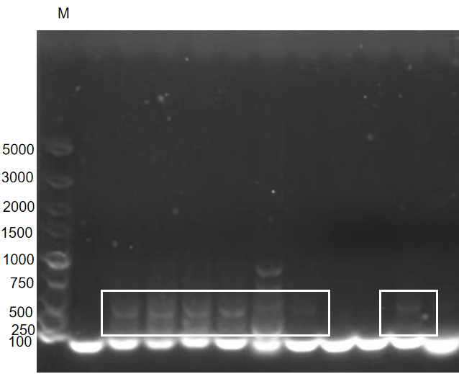
三、研究结果及结论
琼脂糖凝胶电泳实验
配制1%浓度的琼脂糖凝胶，加入核酸染料，将PCR产物与上样缓冲液混合后加入凝胶孔中，同时加入DNA分子量标准进行电泳。
在紫外灯下观察到特异性条带。
扩增条带具有一定的亮度。
该条带的大小与PRRSV理论大小相符。

Slide 17
四、结论
本场存在生物安全隐患，应加强对消毒的监控。
根据现场诊断，病猪出现肢体末端发绀并出现呼吸系统症状，此为PRRS的典型症状，初步怀疑本病为PRRS。
根据流调结果，母猪出现流产、早产、死胎、乳猪死亡率高等繁殖障碍症状，进一步诊断PRRS。
根据PCR检测结果，观察到符合预期的特异性条带，可确诊为PRRS。

Slide 18

五、毕业实习汇报
实习地点：滑县牧原农牧有限公司
实习内容：哺乳、保育段养殖技术
    哺乳、保育段常见疾病诊治
    哺乳、保育段常见异常处理
    实验室送检样品检测方法
    ......

Slide 19
五、毕业实习汇报
实习收获与心得：
本次实习，我亲身体验了一次养猪的流程，对于哺乳、保育段的小猪有了更加全面的了解。对于一些常见的症状，比如皮炎、腹泻等以及对应病原体的判断和治疗有了更加深刻的认识。同时对于过程中需要注意的一些细节以及面对一些突发情况可以从容处理。
本次实习加深了我对实验室的一些常见仪器的功能及用法的认识，对实验室诊断诊断疾病的内容及方法更加了解。
本次实习加深了我对猪病的了解，并且更加熟练的去综合运用各种方法去确诊某个疾病，尤其是PRRS。

Slide 20
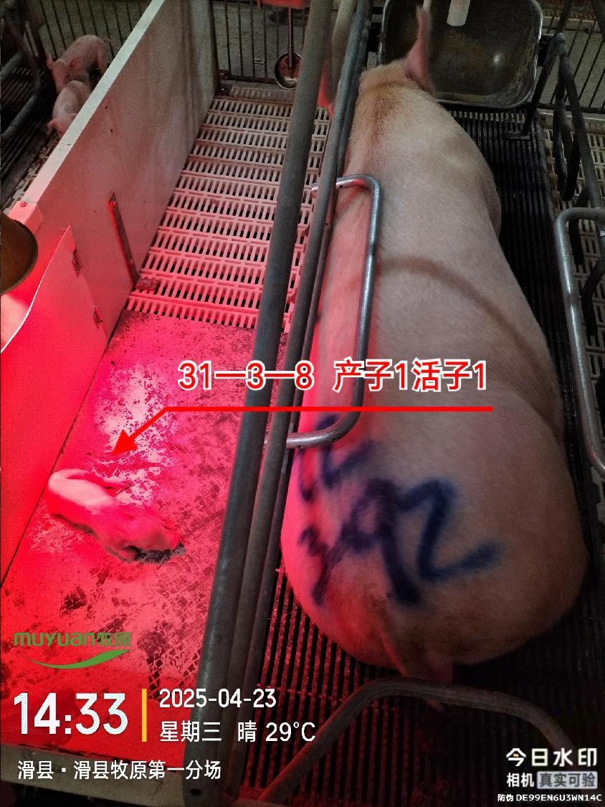
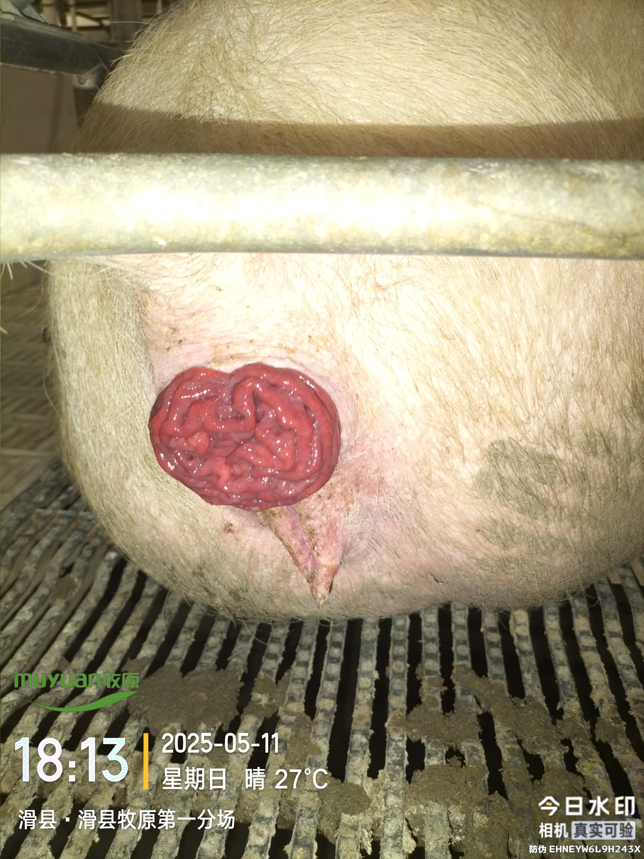
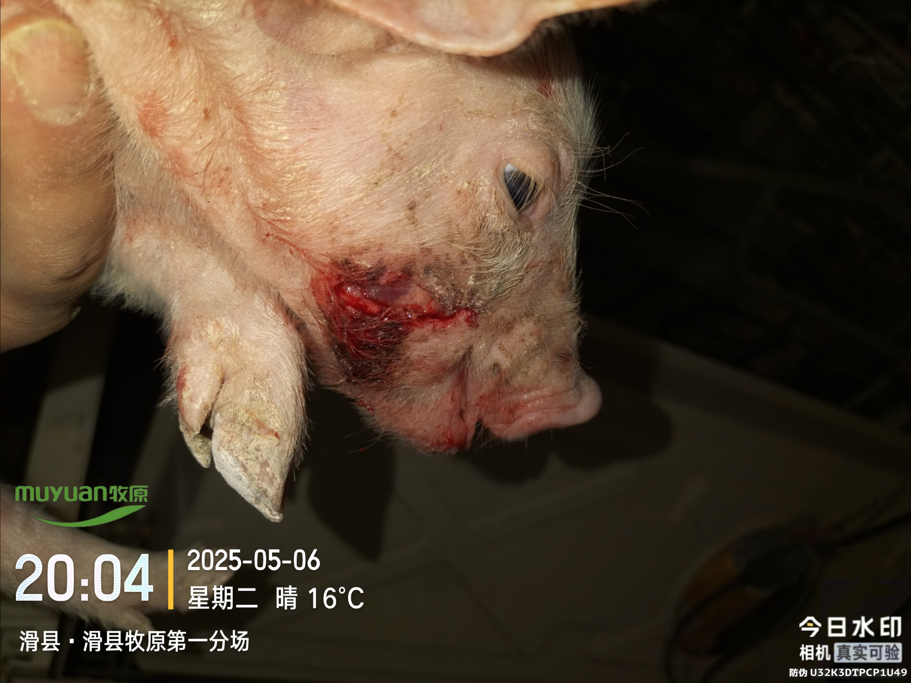
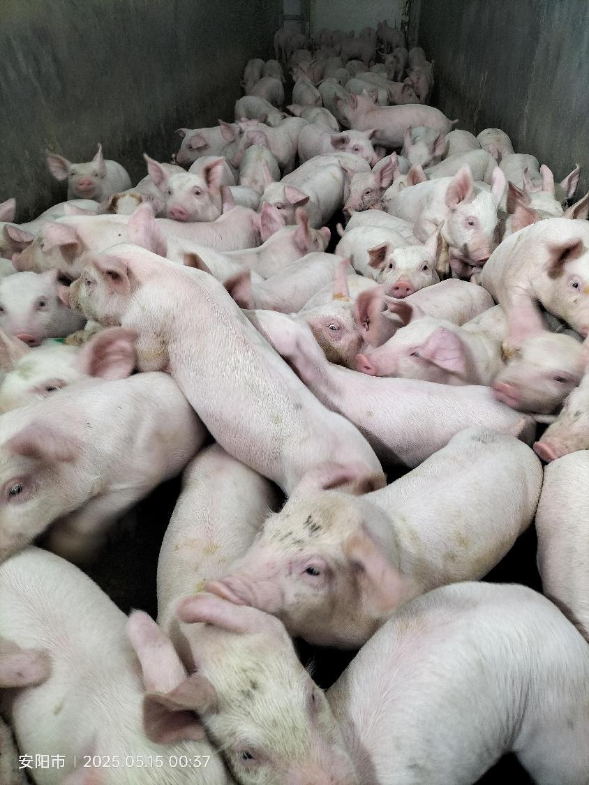
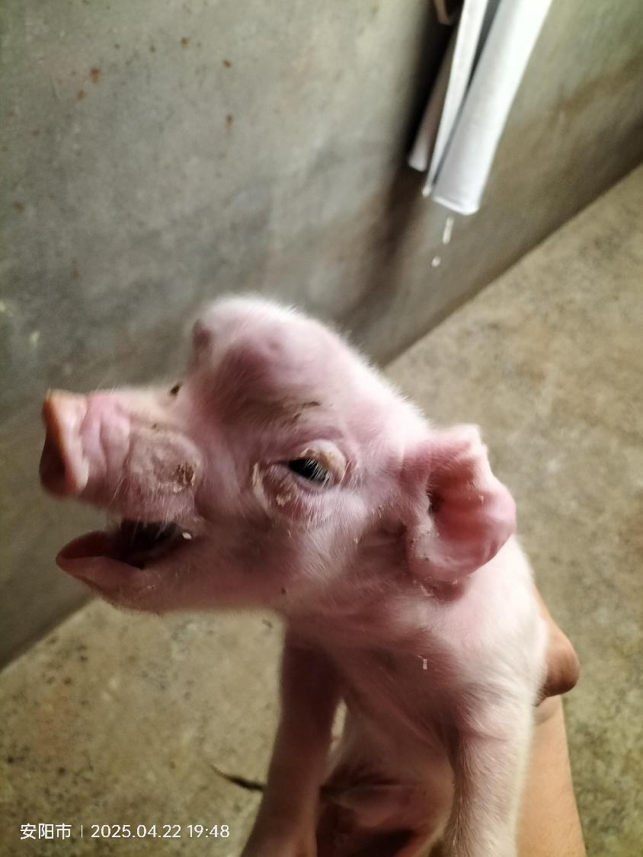
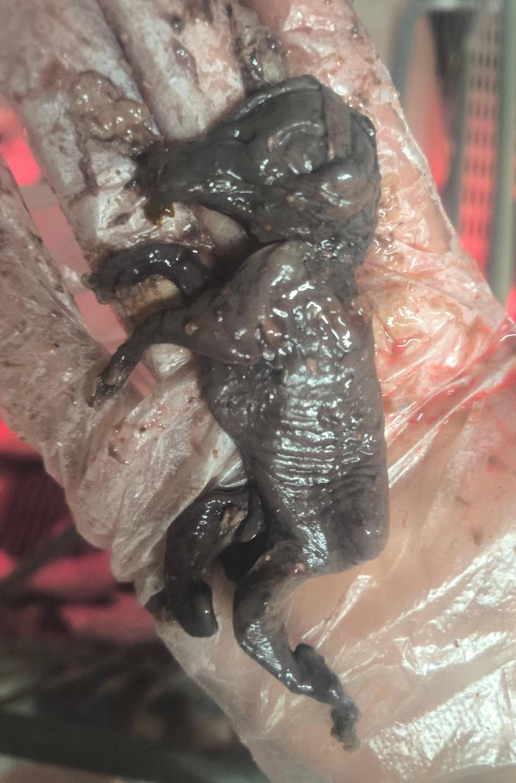
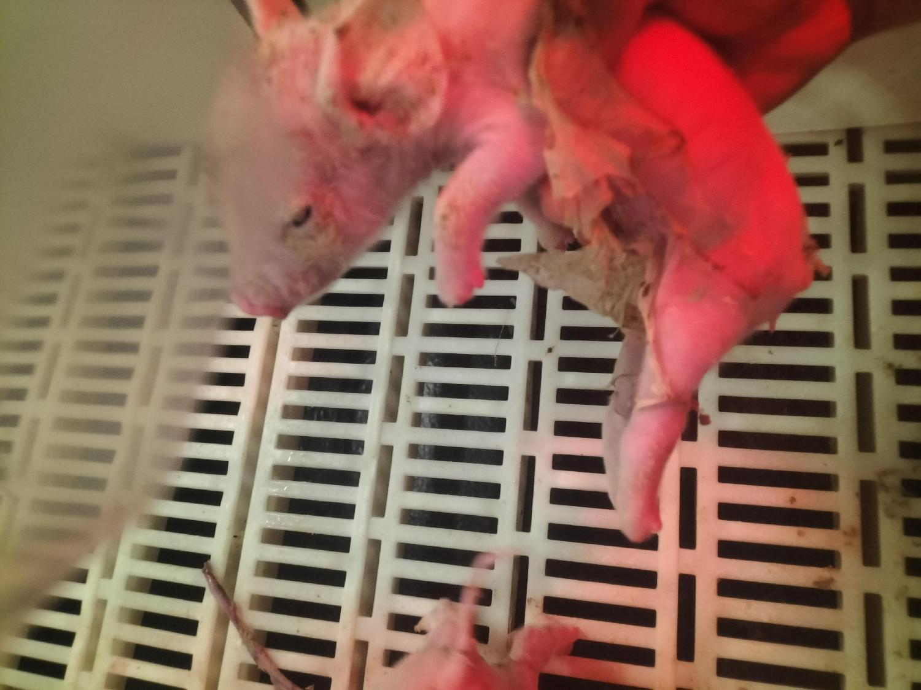
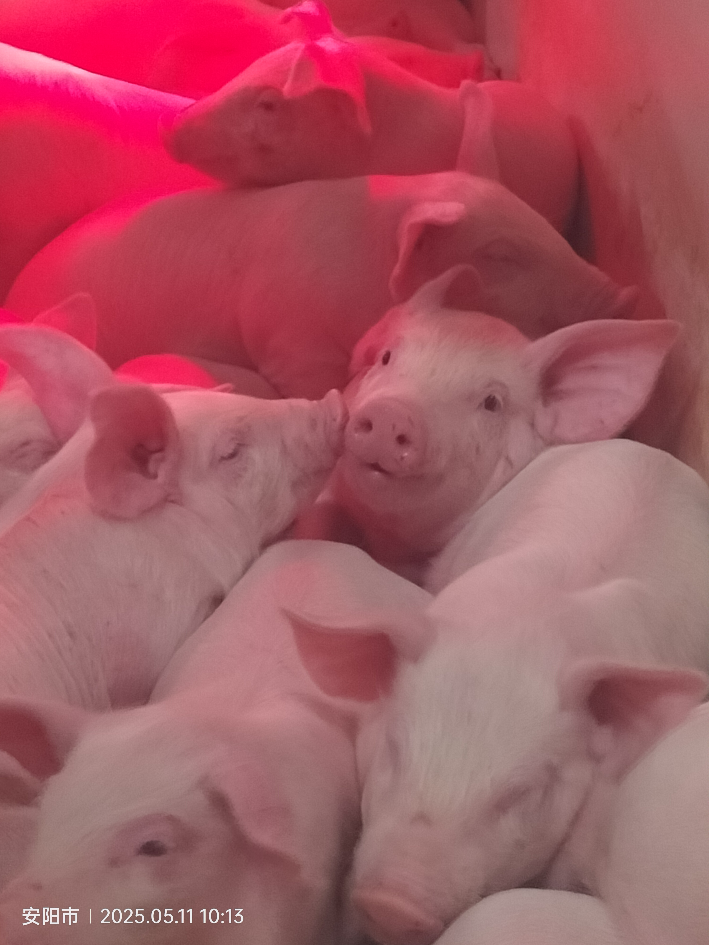
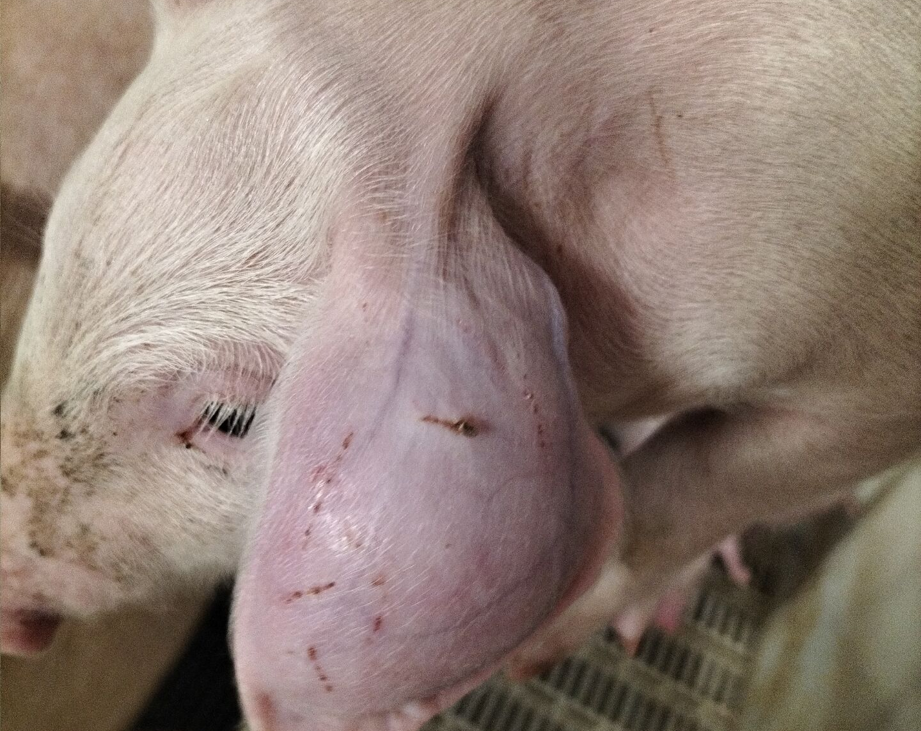
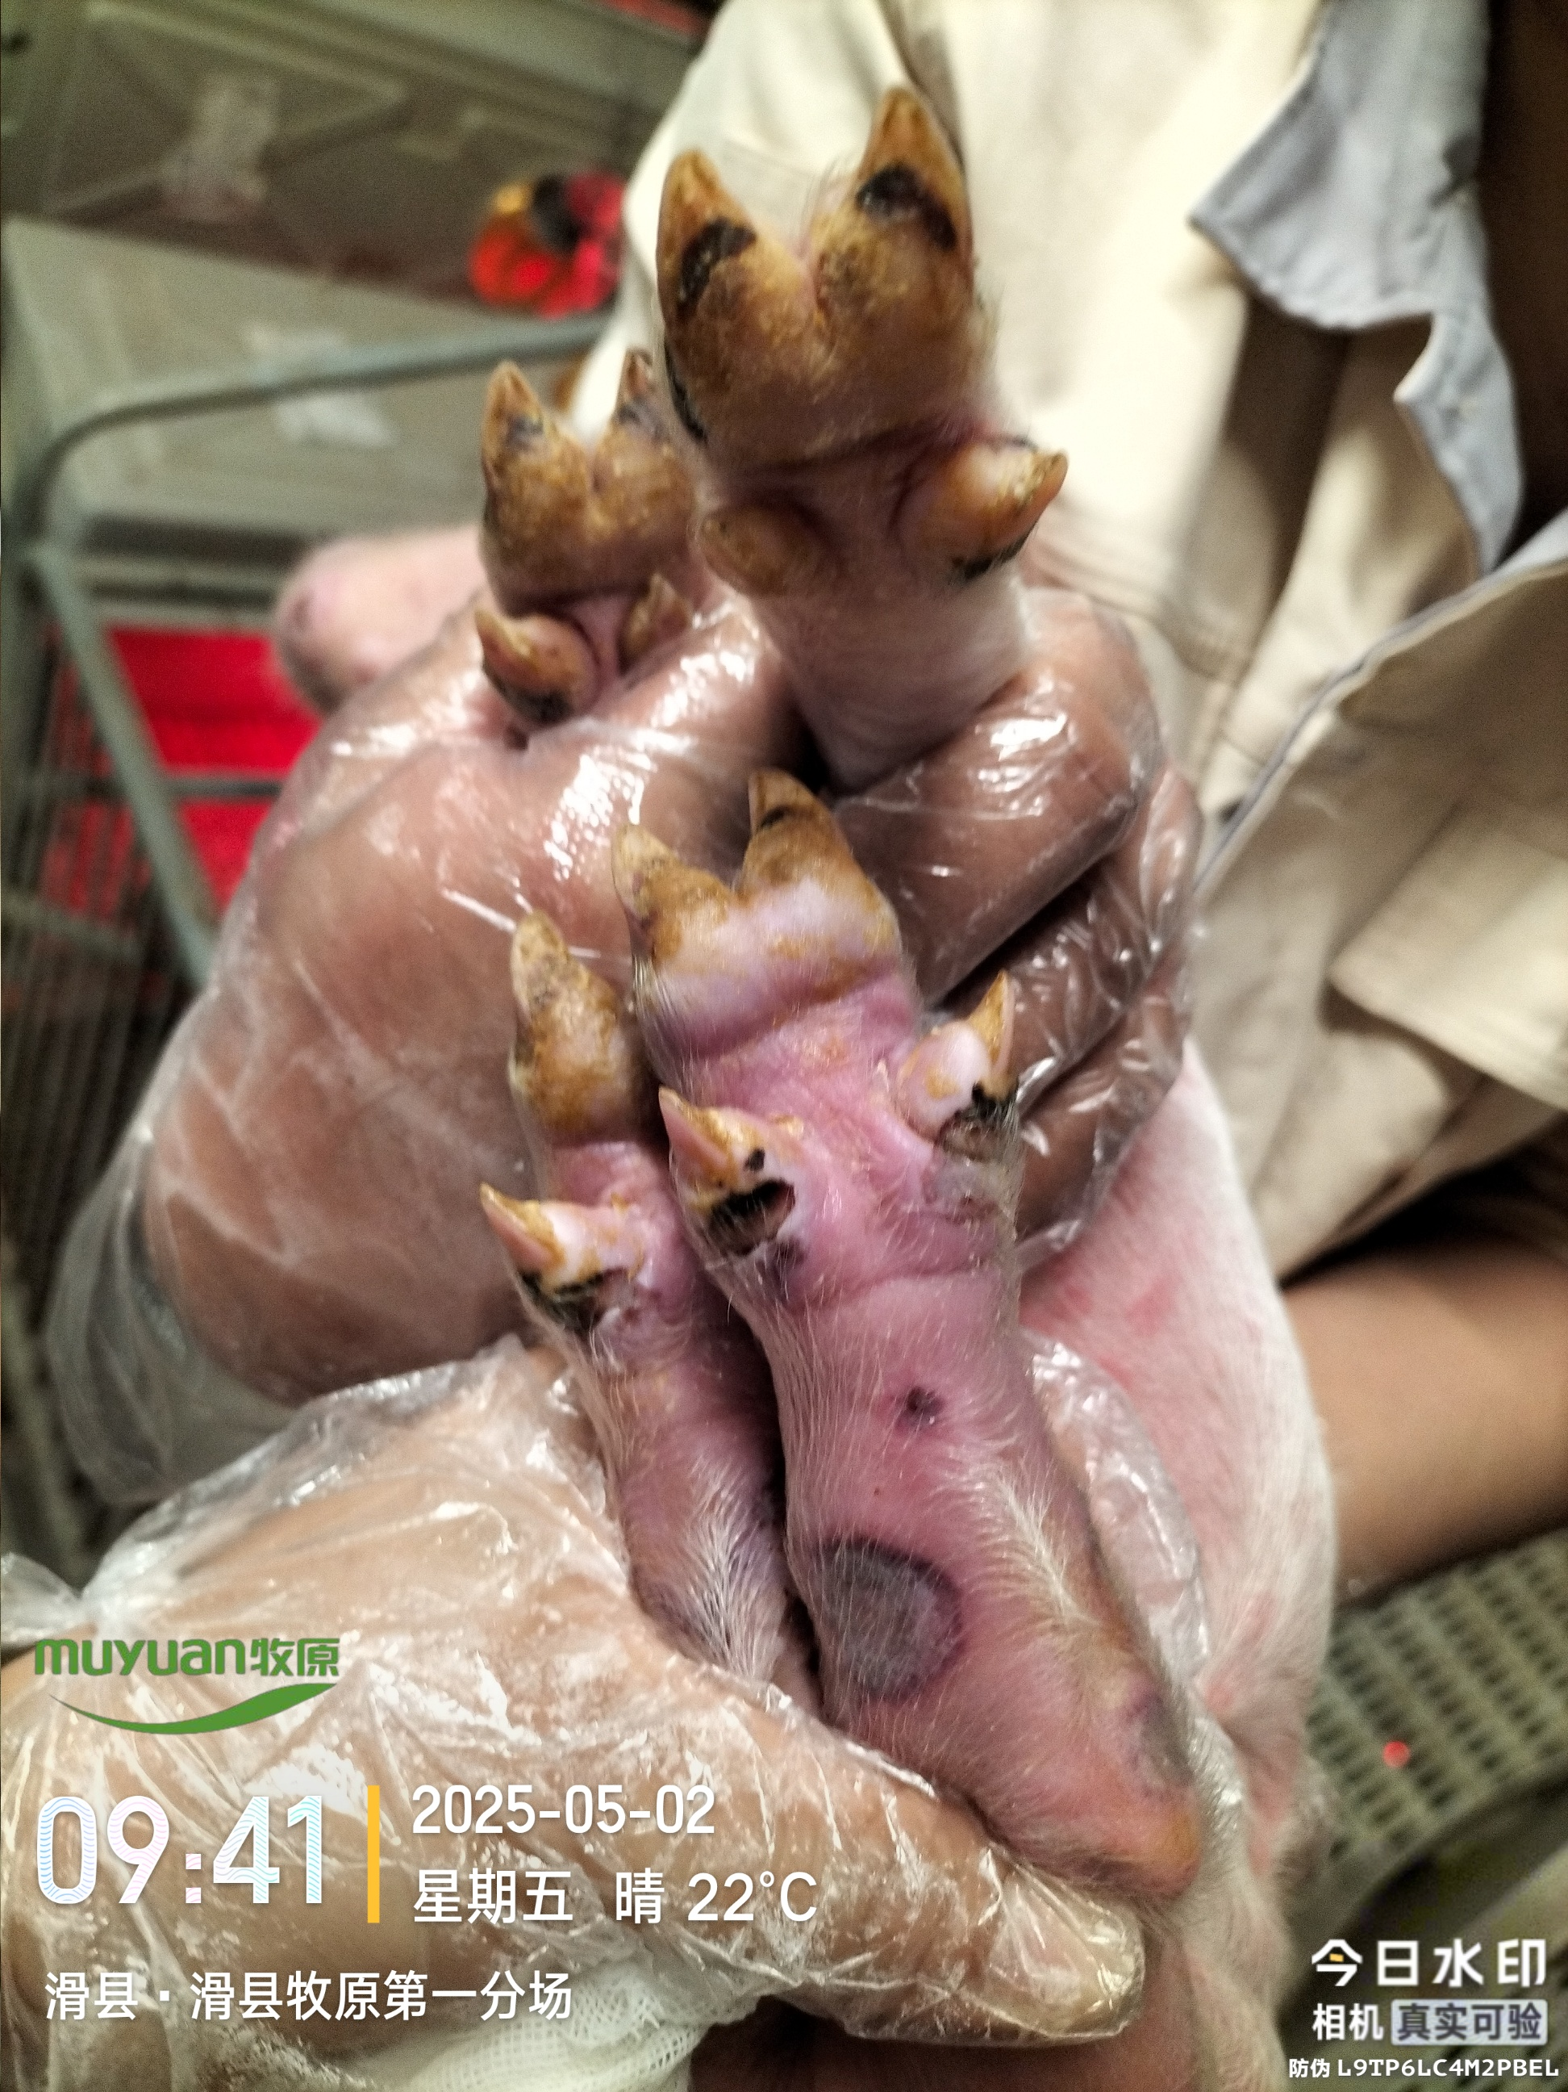
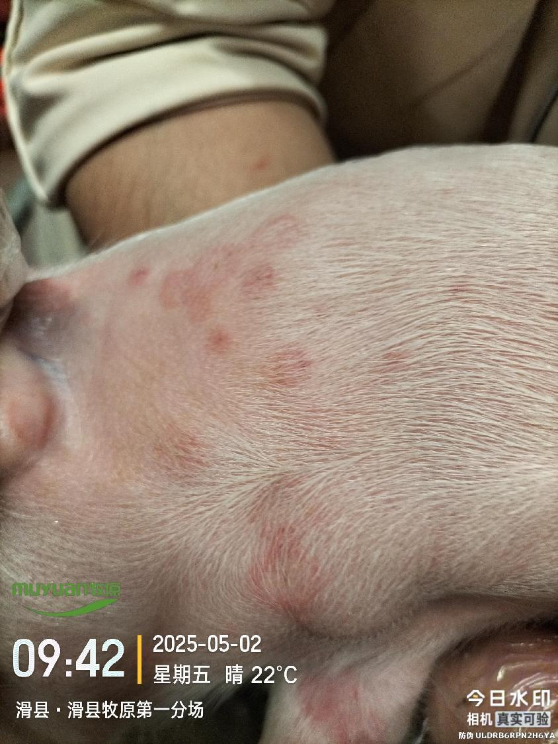
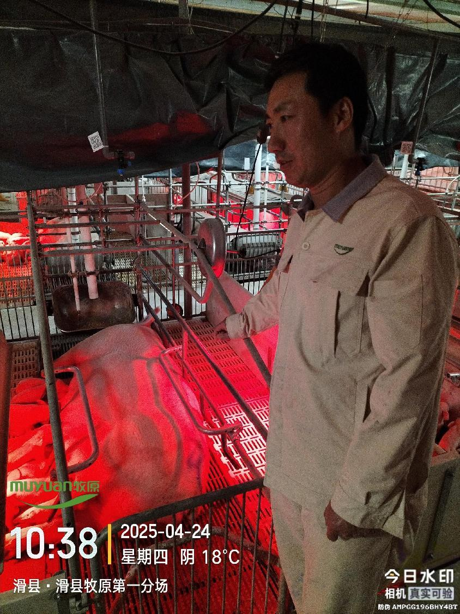
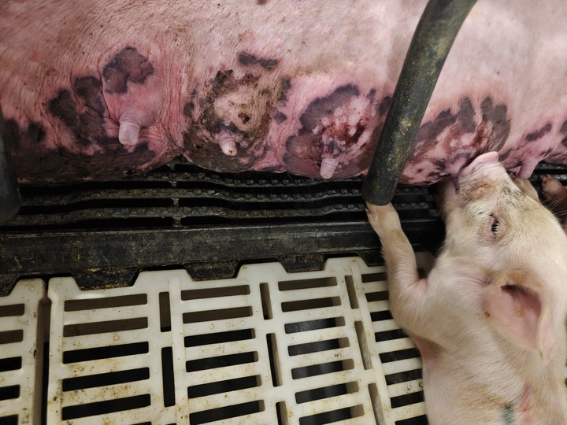
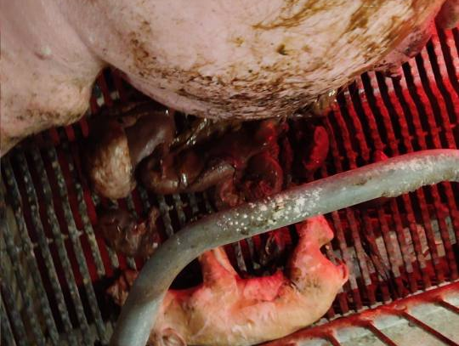

Slide 21
恳请各位老师批评与指正

